Slide 2
چاپ سنگی مدرس : معصومه سالاری

Slide 3
فهرست
چکیده 4 و 5
مقدمه 6 تا 9
تاریخچه 10 و 11
چاپ سنگی در ایران 12 تا 15
روش کار در چاپ سنگی 15 تا 19
دست‌اندر کاران چاپ سنگی 20 و 21
دلایل برتری چاپ سنگی بر چاپ سربی 22
چاپ سنگی و دارالفنون 23 و 24
چاپ سنگی و روزنامه 25 تا 28
تصویر در چاپ سنگی 29 تا 33
موضوع بندی کتاب‌های چاپ سنگی 34
قطع کتاب‌های چاپ سنگی 35 و 36
چاپ سنگی و کتابخانة مرکزی آستان قدس رضوی 37 تا 42
فهرست منابع 43

Slide 4
چکیده
چاپ سنگی یا لیتوگرافی بیش از ۷۰ سال چاپخانه های ایران را در انحصار خود داشت. یکی از ویژگی های نسخه های چاپ سنگی که همواره مورد تأیید اهل فرهنگ بوده، خط آن‌ها به خصوص خط نستعلیق است که در چاپ این کتاب ها مورد استفاده قرار گرفته. نسخه های چاپ سنگی با نسخه های خطی شباهت هایی دارند که در مقالة حاضر ضمن بیان این شباهت ها دربارة تاریخ چاپ، تاریخچة چاپ سنگی، روش کار در چاپ سنگی، چاپ سنگی در ایران، و دست‌اندرکاران چاپ سنگی بحث می‌شود .

Slide 5
معرفی چاپخانه های دولتی و خصوصی چاپ سنگی، تحول دستگاه چاپ‌سنگی، معرفی مجموعه کتاب های چاپ‌سنگی در کتابخانة مرکزی آستان قدس رضوی از جهت آمار و موجودی، نحوة ارائة خدمات و پراکندگی موضوعات مختلف چاپ سنگی، مباحث دیگر مقاله است.

Slide 6
مقدمه
تفکر و اندیشه و تمایلات انسان او را بر آن داشت که به ثبت و ضبط وقایع و رویدادها بر روی اشیای مختلف از جمله استخوان، سنگ، چوب، ... بپردازد تا قادر به نگهداری از آن‌ها و پاسخگوی فطرت انسانی مبنی بر جاودان‌ماندن اندیشه ها باشد. بشر از مواد متفاوتی برای ضبط دانش استفاده کرده است. در روند تکاملی ضبط اندیشه عواملی مانند دوام، فراوانی، دردسترس‌بودن، نرمی، سبکی، و کم‌حجم‌بودن مواد همواره مد نظر بوده است.

Slide 7
نگارش در سیر تکاملی و تاریخی خود از حکاکی بر روی سنگ آغاز و بتدریج به ضبط بر روی طومار پاپیروس و سپس طومار چرمین و پوستی تغییر شکل داد و در انتها با اختراع کاغذ و پیدایش هنر خوشنویسی و نسخه‌نویسی، تا دوران چاپ به تکامل خود ادامه داد.

Slide 8
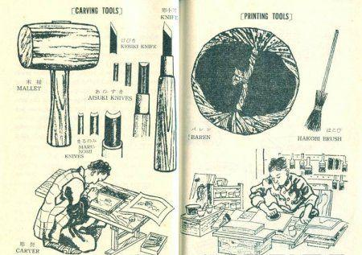
با پیشرفت صنعت و دانش، به کتاب های بیشتری احساس نیاز شد. اختراع ماشین چاپ پاسخی به این نیاز بود. ابتدا کتاب های چاپی سربی با حروف و وسایل ابتدایی منتشر گردید و سپس به دلیل هزینة بالای آن و پاره ای از مسائل، چاپ سنگی مرسوم گردید.
نمونه ی ابزارهای اولیه
برای حکاکی و چاپ روی چوب

Slide 9
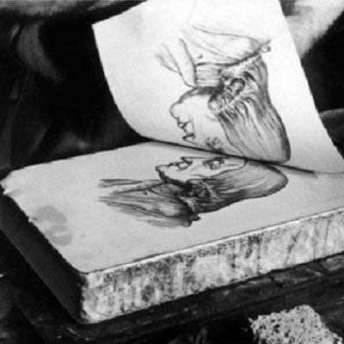
چاپ سنگی نوعی چاپ مسطح بوده که درآن به جای حروف از سنگ مرمر استفاده می شده؛ بدین ترتیب که نوشته یا تصویر را به روی سنگ منتقل می کردند و با استفاده از روش های شیمیایی آن را برجسته می نمودند و سپس این تصویر به کرّات روی کاغذ کپی می شده است. این نوع چاپ با استفاده از روش مختلط فیزیکی و شیمیایی بر اساس دفع متقابل آب و چربی اختراع گردیده.

Slide 10
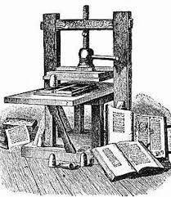
تاریخچه
از قریب به یک قرن پیش کتاب های ذیقیمتی در گنجینه های عمومی و شخصی و اخیراً دانشگاهی نگهداری می‌شوند که به دلیل نوع چاپ خاصی که دارند اصطلاحاً به کتاب های چاپ سنگی مشهورند. ماشین چاپ سنگی در شکل و کار تقریباً مشابه ماشین چاپ سربی بوده است، جز این که در چاپ سنگی به جای حروف، از سنگ مرمر کنده‌کاری‌شده استفاده می شده است.
نمونه ی اولین دستگاه چاپ

Slide 11
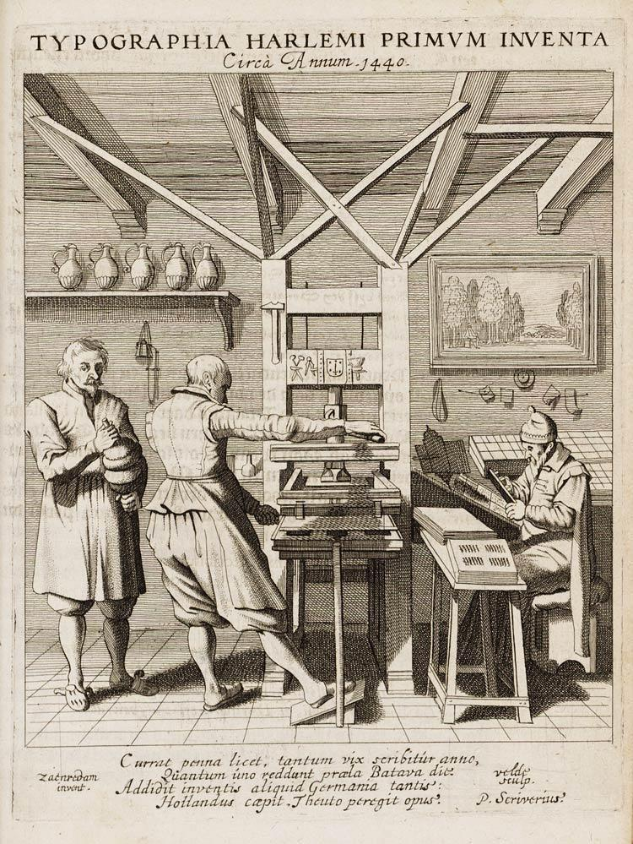
چاپ سنگی اولین بار به وسیلة آلمانی ها در سال ۱۷۹۶ میلادی اختراع گردید.
«آلویس زنفلدر»یک آوازه‌خوان تئاتر آلمانی بود که به علت هزینه های سرسام آور چاپ، برای این‌که بتواند تصنیف هایش را به چاپ برساند به طور تصادفی از طریق کاربرد تیزاب بر روی سنگ های نرم و مسطح و سبک‌وزن کنار رود راین، به روش چاپ سنگی دست یافت.

Slide 12
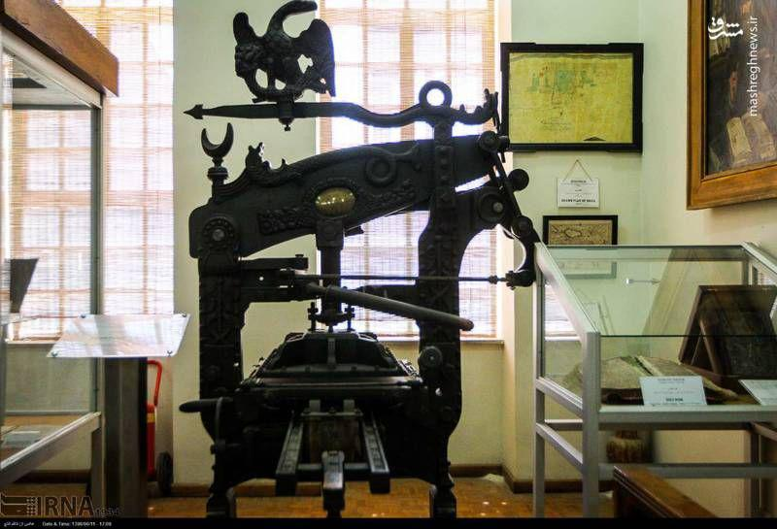
چاپ سنگی در ایران
چاپ سنگی از اروپا به ایران راه یافت و نخستین بار در زمان سلطنت فتحعلی شاه قاجار بود که «عباس میرزا نایب‌السلطنه»، «محمد صالح بن حاج محمد باقر خان شیرازی» معروف «به میرزا صالح تبریزی» را به مسکو فرستاد تا دستگاه چاپ سنگی را با خود به ایران آورد. این شخص دستگاه چاپ سنگی را به تبریز آورد و اولین چاپخانة سنگی را در ایران دایر نمود.
اولین دستگاه چاپی
که به ایران آمد

Slide 13
نخستین چاپ سنگی در تبریز، چاپ قرآن در سال ۱۲۵۰ هجری قمری و کتاب «زاد المعاد» در سال ۱۲۵۱ هجری قمری می باشد.
در سال ۱۲۵۹ هجری قمری آقای «عبدالعلی» نامی اسباب چاپ سنگی را با خود به تهران آورد و در همان سال کتاب «تاریخ معجم» و پس از آن
«پطر کبیر» را به چاپ رسانید.

Slide 14
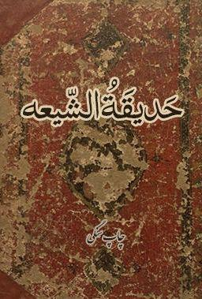
کتاب «حدیقة‌الشیعه» تألیف «مقدس اردبیلی» یکی دیگر از کتب چاپ سنگی است که در سال ۱۲۶۵ هجری قمری در تهران به چاپ رسیده است. پس از آن چاپ سنگی در مدت کوتاهی در دیگر شهر های ایران رواج یافت، به طوری که به مدت ۵۰ سال، یگانه روش چاپ در ایران محسوب
می گردید. تا اواخر دورة قاجاریه هر چه در ایران به چاپ می رسید چاپ سنگی بود.

Slide 15
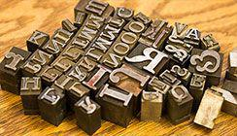
چاپ سربی در اوائل ظهور، به علت دشواری در چیدن حروف فارسی و غلط گیری و همچنین دقت و ممارستی که لازمة چاپ سربی بود، چندان رواجی نیافت، در حالی که هزینة نازل و سهولت کار با چاپ سنگی، این روش را در مدت کوتاهی بر چاپ سربی مسلط کرد. در چاپ سنگی نقاشان و خطاطان و خوشنویسان می‌توانند با مرکب، هنر خود را در سرلوح، ترنج‌اندازی آغاز و انجام کتاب، و همچنین در تصاویر، به حد اعلای نفاست و زیبایی برسانند.
نمونه ای از حروف چاپ سربی

Slide 16
روش کار در چاپ سنگی
ابتدا مطالب یا تصاویر مورد نظر با مرکب مخصوص۱ روی کاغذهای مشمع مخصوصی که زرد رنگ بود نوشته می شد. بعد به مدت ۲۴ ساعت در داخل آب نگه داشته می شد و سپس روی سنگ مخصوص که قبلاً ساییده شده و حرارت گرفته و داغ شده بود برگردانیده می شد تا خطوط به روی سنگ انتقال یابند.

Slide 17
سپس بر روی سنگ اسید نیتریک ریخته می شد تا محل خالی سنگ
(یعنی اطراف نوشته ها) به اندازة یک میلیمتر حل شود و نوشته های روی سنگ به صورت برجسته نمایان گردد.
سپس با غلتک، مرکب بر روی سنگ نقش می بست و با فشار یکسان و یکنواخت سنگ بر روی کاغذ، عمل چاپ صورت می گرفت.
برای آن که در هنگام چاپ، مرکب چاپ اطراف نوشته ها و خط ها را نگیرد از مخلوطی از آب و اسید و محلول صمغ عربی استفاده می شد.

Slide 18
استادکار با قلم، جاهای خوب گرفته‌نشده را اصلاح می کرد و به آن صمغ می زد تا برجسته شود. بعد از محکم کردن سنگ با تسمه بر روی ماشین چاپ، کارگر مرکب‌زن با یک غلتک، مرکب را آهسته روی لوح می مالید. کارگر دیگری به نام کاغذگذار، ورق را با احتیاط روی سنگ می‌گذاشت. چرم گذار با ورقه ای از چرم ضخیم روی کاغذ را می پوشاند. این کار سبب می شد فشار وارد بر تمام سطوح کاغذ، یکسان باشد. دو نفر غلتک‌کش با حرکت غلتک و با یک فشار عمودی، عمل چاپ را انجام می دادند. کاغذ بردار، کاغذ چاپ‌شده را بر می‌داشت و لایه‌گذار، یک لایه میان ورقه های چاپ‌شده می گذاشت تا کاغذهای چاپ شده زودتر خشک شوند.

Slide 19
ماشین قادر بود ساعتی ۲۰۰ برگ چاپ کند و با هر سنگ هفتصد برگ چاپ می‌شد. در پایان، سنگ ساب‌ها سنگی را که یک بار از آن استفاده شده بود، از چاپ در می آوردند، آن را گرم می کردند و سپس با یک سمبادة زبر به اندازة کف دست، آنقدر روی سنگ می ساییدند تا نوشته ها کاملاً پاک شود. بعد از آن با اسید رقیق، آن را می شستند تا برای مرحلة بعدی که شامل نوشتن، تیزابکاری و... است آماده باشد.

Slide 20
دست‌اندر کاران چاپ سنگی
به‌طور کلی در یک کارگاه چاپ سنگی معمولاً دو دسته افراد که تعداد آن‌ها به ۱۸ نفر می رسید کار می کردند:
ـ افرادی که تهیة مطالب، کشیدن تصاویر و آماده کردن سنگ چاپ را به عهده داشتند، شامل: خطاطان، نقاشان، تهذیب‌کاران، سنگ تراش ها و تیزاب‌کاران؛
ـ افرادی که در فرایند چاپ به فعالیت می پرداختند، مانند استاد چاپ، مرکب زن، کاغذ گذار، چرم ‌گذار, غلتک‌کش، کاغذ بردار، لایی‌گذار، و تعمیرکار.

Slide 21
علاوه بر نویسندگان، نقاشان، خطاطان و تذهیب کاران، افراد دیگری در امر چاپ دخیل بودند؛ مانند:
۱) چاپخانه دار ۲)سفارش‌دهندة کتاب
۳) ناشر (اهتمام کننده) ۴) بانی چاپ (به سرمایة ...)
۵) مصحح چاپ ۶) مباشر چاپ
۷) غلط گیر

Slide 22
دلایل برتری چاپ سنگی بر چاپ سربی
۱) کمتر بودن اشتباه در چاپ سنگی،
۲) هزینة کم و سهولت کار با چاپ سنگی،
۳) استفاده از لوازم و ادوات داخلی (در حالی که چاپخانه های سربی نیاز به ابزار و ادوات وارداتی داشتند)،
۴) رواج خـوشنـویـسی به عـنوان یکی از هنرهای بزرگ ملی ایران و دیگر ممالـک اسـلامی (موردی که بـا رواج چـاپ سـربـی در حال از بین رفتن بود، و از این رو به چاپ سنگی اهمیت بیشتری داده می شد)،
۵) تأکید بر انتشار کتاب های دینی، احادیث، اخبار و ادعیه، و ... که با چاپ سنگی بهتر از کار در می آمد.

Slide 23
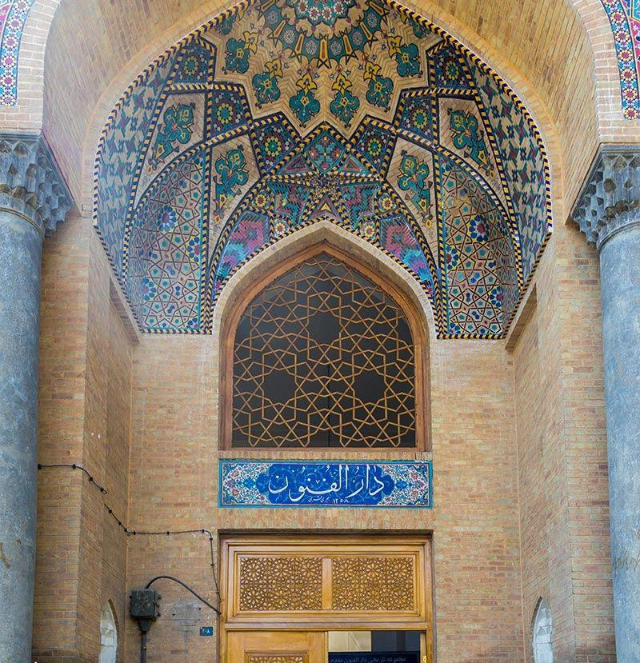
چاپ سنگی و دارالفنون
در سال ۱۲۶۶ هجری قمری اولین سنگ بنای دارالفنون به همت میرزا تقی خان امیرکبیر گذاشته شد. استادان و معلمان خارجی دارالفنون موظف بودند در زمینة علم و فن خود، کتابی را به فارسی ترجمه کنند که همة این کتاب ها در چاپخانة سنگی دولتی این مدرسه چاپ می شد.
چاپخانة سنگی دارالفنون یا «دارالطباعة خاصة علمیة مبارکه طهران» در اواخر سال ۱۲۶۸ قمری تأسیس گردید. این چاپخانه در ابتدا دارای دو دستگاه ماشین چاپ بود که هر دو از هندوستان وارد شده بودند.
تصویر مدرسه ی دارالفنون

Slide 24
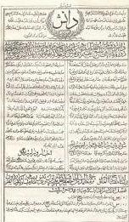
علاوه بر چاپ کتب درسی، «علیقلی خان مخبرالدوله» در سال ۱۲۹۹ هجری قمری اقدام به انتشار روزنامه ای به نام «دانش» کرد. چاپخانة دارالفنون تا سال ۱۳۲۶ هجری قمری دایر بود و بعد به دلایلی از فعالیت باز ماند. تا حدود سال ۱۳۰۰ هجری قمری بین ۳۰ تا ۴۰ کتاب درسی در این چاپخانه به چاپ رسید. جنس کاغذ کتاب ها نسبتاً نامرغوب و به دلیل محدودیت تیراژ، جلد اغلب آن‌ها از مقوای ضخیم بود تا از آسیب‌پذیری کتاب ها جلوگیری شود.
از جمله کتاب های اولیه که در این کتابخانه چاپ شده است می‌توان به «تشریح بدن انسان» تألیف دکتر «پولاک» و «زبدة الحکمة» ترجمة «علیقلی خان حکیم الملک» و «جلاء‌العیون» اشاره کرد.

Slide 25
چاپ سنگی و روزنامه
«میرزا صالح شیرازی» چاپ و انتشار روزنامه را در ایران رواج داد. نخستین روزنامة چاپ‌شده در ایران ورقه ای با چاپ سنگی به نام «اخبار و وقایع» بود که در محرم سال ۱۲۵۳ قمری در تهران به طبع رسید.
کتاب های چاپ سنگی با نسخه های خطی مشابهت هایی دارند که از جمله می‌توان به تذهیب، تشعیر، جلدبندی نفیس، صفحه‌بندی، جدول‌بندی، صفحة عنوان، کاتب و تاریخ کتابت اشاره کرد. با این همه به سبب محدودیت هایی که در چاپ سنگی وجود دارد تنوع و کثرت تذهیب در آن‌ها کمتر از نسخ خطی است. در کتاب های چاپ سنگی نیز مانند نسخه های خطی، صفحات جدول بندی شده‌اند، به طوری که دو قسمت متن و حاشیه کاملاً از هم مجزا هستند.

Slide 26
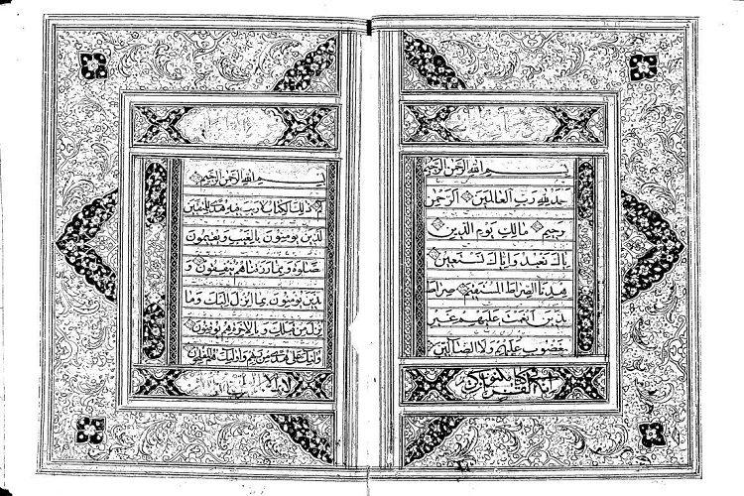
جدول شامل دو یا چند خط است که نوعی زیبایی و نظم به صفحة کتاب می دهد. حاشیه که شکل ستونی پیدا می کند، جایگاهی برای توضیحات واژه های متن، نقد صاحب نظران، پانوشت، اثری مجزا، یا تعلیقه و شرح بر متن اصلی است. معمولاً نوع خط حاشیه‌ها با خطِ نوشته های متن متفاوت است. نوشتة حاشیه به شکل نقوشی چون ترنج های کوچک، لچک، یا شکل های گیاهی و هندسی است.

Slide 27
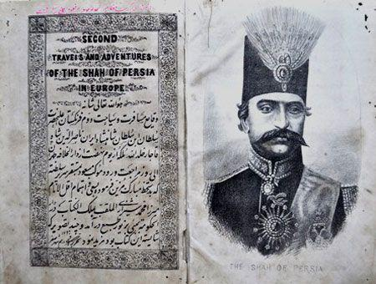
بیشتر نسخه های چاپ سنگی مانند نسخ خطی، فاقد صفحه‌شمار هستند. نظم اوراق کتاب را با کلمة پاصفحه ای مشخص می کردند و نخستین کلمة سطر اول صفحه دوم را در گوشه چپ پایین صفحه اول می نوشتند که با مطابقت این واژه در هر صفحه، نظم آن مشخص می گردید. بعدها در کتاب های چاپ سنگی، شماره گذاری صفحات نیز مرسوم شد.

Slide 28
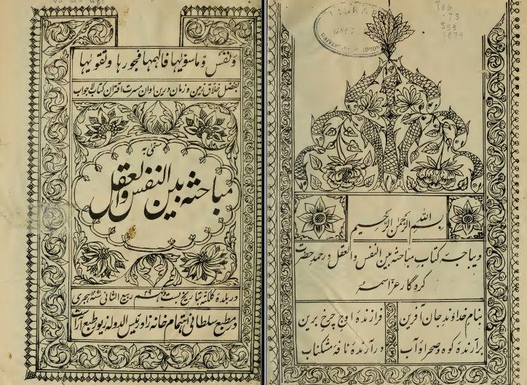
در کتاب های چاپ سنگی صفحة عنوان نیز وجود ندارد و مشخصات (نام مؤلف، کاتب، تاریخ نگارش، نام مطبعه، تاریخ چاپ، و غیره) در پایان آخرین صفحه ذکر می شده است. کاتبان و تاریخ کتابت نوشته های آن‌ها نیز از عناصر خاص کتب چاپ سنگی است که در پایان متن، زیر عنوان «راقم سطور»، «رقم از»، «کتبه العبد الاقل الجانی» و «حرّر» ... ذکر می شده است.

Slide 29
تصویر در چاپ سنگی
تصاویر در چاپ سنگی به صورت گراور است و واژة «رقم» و «راقم» در زیر این تصاویر به مفهوم «نقاشی» و «نقاش» است. نقاشان و مُذهّبان به تناسب موضوع به تذهیب و نقاشی در کتب چاپ سنگی می پرداختند و با الهام از محیط خود و جامعه، صحنه ها و رویدادها را به تصویر می کشیدند و عادات و رسوم مردم زمان خود را معرفی می نمودند، مانند شکل و نحوة پوشاک مردان و زنان، مجالس مهمانی و وعظ، آیین خاکسپاری، و ... به طور کلی نقاشی های کتاب های چاپ سنگی را به سه دسته می‌توان تقسیم بندی کرد:
۱) نقاشی های عامیانه و واقع گرا (زندگی روزمرة مردم و درباریان)
۲) نقاشی های اسطوره های افسانه ای
(وقوع جنگ ها و پیروزی و شکست، جوانمردی)
۳) نقاشی های مذهبی
(مانند زندگانی امامان و مصایبی که بر آن‌ها وارد شده است(.

Slide 30
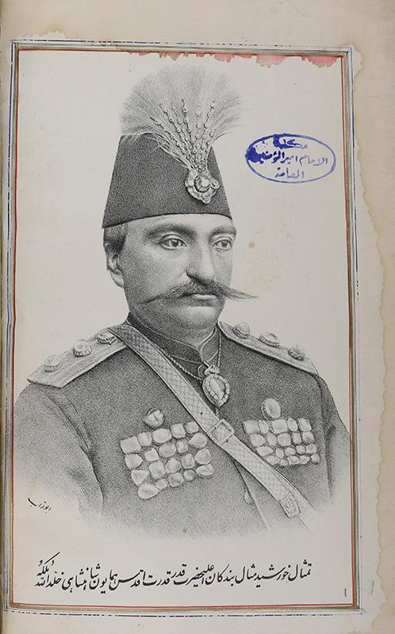
نمونه ای از نقاشی های عامیانه
و واقع گرایانه
(زندگی روزمرة مردم و درباریان)

Slide 31
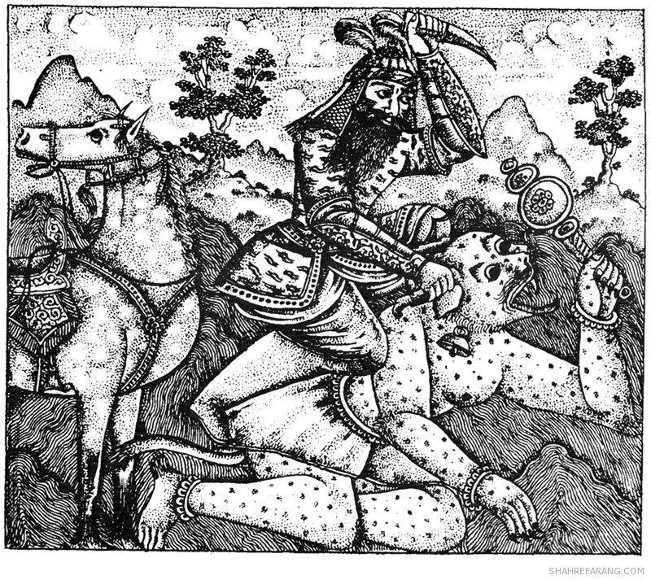
نمونه ای از نقاشی های اسطوره های افسانه ای
(وقوع جنگ ها و پیروزی و شکست، جوانمردی)

Slide 32
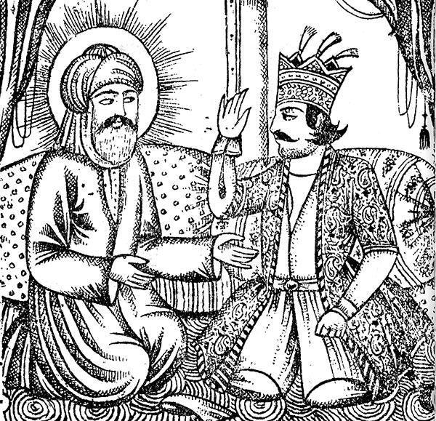
نمونه ای از نقاشی های مذهبی
(مانند زندگانی امامان و مصایبی که بر آن‌ها وارد شده است)

Slide 33
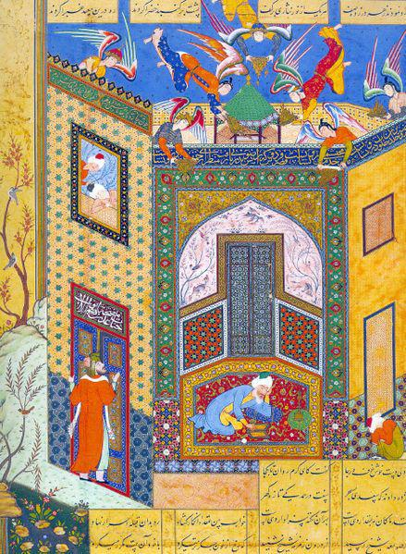
یکی از جالب ترین نمونه های چاپ سنگی مصور، چاپی از کتاب خمسة «نظامی» است که در ۶۰۲ صفحه در سال ۱۳۰۱ هجری قمری به چاپ رسیده است. در این کتاب ۱۲ سرلوح در آغاز هر قسمت و پنج مجلس تصویر که بیشتر آن‌ها نقاشی «مصطفی» است آمده که ویژگی ممتازی به این کتاب می بخشد.

Slide 34
موضوع بندی کتاب‌های چاپ سنگی
موضوعات اصلی کتاب های چاپ سنگی عبارت‌اند از:
مسائل اسلامی نظیر قرآن و اخلاق اسلامی؛ مسائل شیعی نظیر حقوق شیعی، اصول فقه شیعه، ...؛ ادبیات فارسی شامل دیوان ها، تذکره ها، و ...؛ ادبیات عرب، شامل صرف و نحو؛ پزشکی (پزشکی سنتی)؛ تاریخ و جغرافیا؛ زندگی‌نامه ها؛ فلسفه و منطق؛ تصوف و عرفان؛ جنگ.

Slide 35
قطع کتاب‌های چاپ سنگی
اندازه و قطع کتاب های چاپ سنگی بسته به اندازة کاغذ هایی بود که برای این منظور در نظر گرفته می شد.
به طور کل می‌توان قطع این گونه کتاب ها را بر اساس جدول زیر تقسیم بندی نمود:
بازو بندی اندازه (تقریباً :۳۰*۲۰ میلیمتر) بغلی اندازه تقریباً: (۴۰*۶۰ میلیمتر)
جانمازی اندازه (تقریباً: ۷۰*۱۲۰ میلیمتر) حمایلی اندازه (تقریباً: ۷۰*۱۲۰ میلیمتر، که در زیر لباس به صورت حمایل آویزان می‌شد)
رقعی اندازه (تقریباً: ۱۶۰*۲۲۰ میلیمتر) وزیری کوچک اندازه(تقریباً: ۱۶۰*۲۲۰ میلیمتر)

Slide 36
وزیری اندازه (تقریباً: ۱۶۰*۲۴۰ میلیمتر) وزیری بزرگ اندازه (تقریباً: ۲۰۰*۳۰۰ میلیمتر)
سلطانی اندازه (تقریباً: ۳۰۰*۴۰۰ میلیمتر) رحلی کوچک اندازه(تقریباً: ۲۵۰*۴۰۰ میلیمتر)
رحلی بزرگ اندازه(تقریباً: ۳۵۰*۶۰۰ میلیمتر) رحلی اندازه(تقریباً: ۳۰۰*۵۰۰ میلیمتر)
خشتی (طول و عرض کتاب در اندازة مساوی)

Slide 37
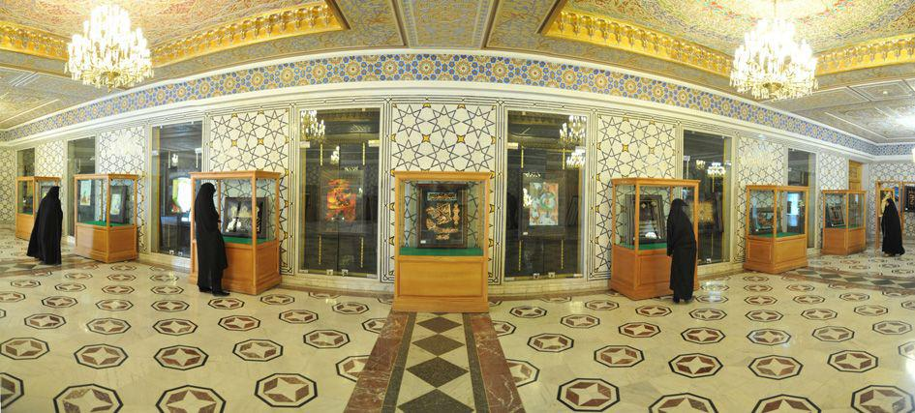
چاپ سنگی و کتابخانة مرکزی آستان قدس رضوی
نظر به این که کتاب های چاپ سنگی و سربی قدیم، کتاب های دورة انتقال از نسخ خطی به نسخة چاپی محسوب می‌شوند، همواره این کتاب ها به جهت ویژگی و شرایط خاص (نظیر نوع چاپ، خط، تاریخ کتابت) از اهمیت و ارزش والایی در مجموعة کتابخانة مرکزی آستان قدس رضوی برخوردار می باشند. اهتمام و عنایت مسئولان فرهنگی آستان قدس رضوی به این مجموعة گرانسنگ و ارزشمند به عنوان یکی از ذخایر غنی و مکتوب، سبب گردید تا حفظ، نگهداری و حراست این مجموعه بیش از هر زمان دیگر مد نظر قرار گیرد.

Slide 38
با تصمیم هیئت مدیرة سازمان، کار جمع آوری، شناسایی و گردآوری این گونه کتاب‌ها در یک مخزن مجزا و مستقل از تمامی واحد های فرهنگی آستان قدس، از سال۱۳۸۳در رأس فعالیت‌‌‌های «ادارة مخطوطات» قرار گرفت و به لطف خداوند کریم این مجموعه در کنار مخزن خطی ایجاد شد تا به عنوان یکی از ارکان ادارة مخطوطات به اساتید، دانش پژوهان و دانشجویان خدمت کند.

Slide 39
قطعاً تصمیم در خصوص گردآوری این کتاب ها بر اساس بینش و آینده‌نگری وسیعی بوده است، ولی آنچه می‌توان در یک نگاه کلی به آن پی برد، معیارهای زیر است که راه را برای استقلال و غنای این مجموعه هموار نموده است:
۱) تخصصی‌نمودن مجموعه به منظور استفادة محققان و دانش‌پژوهان؛
۲) حفاظت و نگهداری فیزیکی با توجه به شرایط خاص این کتاب‌ها (قدمت، نفیس بودن، ..)؛
۳) کنترل و رعایت استاندارد از نظر رطوبت، گرما، نور که لازمة سلامت و حفاظت این گونه کتب است؛
۴) امکان مقابله و بررسی کتاب‌ها به منظور تهیة کمبودها و رفع نواقص؛
۵) ایجاد امکان برای محققانی که تمایل به مقایسه، مقابله، و مطالعة کتاب‌های خطی سنگی دارند.

Slide 40
اکنون مخزن کتاب‌های سنگی کتابخانة مرکزی آستان قدس رضوی با مجموعه ای بالغ بر ۲۷۰۰۰ نسخه در موضوعات مختلف یکی از بزرگ‌ترین و غنی‌ترین مخازن چاپ سنگی در ایران و بلکه در جهان محسوب می گردد. بسیاری از این کتاب ها توسط بانیان، واقفان و خیّران در دوره های مختلف به کتابخانة مرکزی اهدا گردیده است.

Slide 41
تمامی کتاب های موجود در این مخزن در موضوعات دهگانه رده بندی گردیده‌اند. جدول زیر تعداد کتاب های چاپ‌شده در هر موضوع را نشان می دهد. پراکندگی نشان داده‌شده در جدول بیانگر این واقعیت است که عمر کوتاه چاپ سنگی در ایران و بی‌توجهی سیاستگذاران آن دوران در جذب و استقبال از علوم جدید سبب گردید در بعضی موضوعات (بخصوص فلسفه، هنر، و علوم اجتماعی)، چاپ ها بسیار کم و نازل باشد.

Slide 42
آمار موجودی کتاب‌های چاپ سنگی در کتابخانة آستان قدس رضوی به تفکیک موضوع موضوع کد رده بندی درصد تعداد:
مرجع ـ کلیات ۰۰۰ ۲ ۵۲۸ فلسفه ـ روان شناسی ۱۰۰ ۵/ ۳ ۹۲۵ ادیان ۲۰۰ ۶۱ ۱۶۱۲۱ علوم اجتماعی ۳۰۰ ۵/ ۰ ۱۳۲ زبان ۴۰۰ ۷ ۱۸۵۰ علوم خالص ۵۰۰ ۵/ ۱ ۳۹۶ علوم نظری ۶۰۰ ۵/ ۲ ۵۳۸ هنر ۷۰۰ ۱۸ ادبیات ۸۰۰ ۱۴ ۳۸۳۲ تاریخ جغرافیا ۹۰۰ ۸ ۲۱۱۴ تعداد کل ۲۶۴۲۸
تعداد کتاب‌های چاپ سربی قدیم ۱۴۴ نسخه تعداد کتاب‌های درسی قدیم ۱۶۰۰ نسخه

Slide 43
فهرست منابع :
افشار، ایرج، ۱۳۴۴، سیر کتاب در ایران، تهران، امیر کتاب
بابازاده، مشهد، ۱۳۸۱، «چاپ سنگی»، جلد۱، صفحه ۷۱۱ـ ۷۰۹
بخشی، مرجان،۱۳۸۱، معرفی ۲۰ نوع چاپ از چاپ‌های دستی، مشهد
دانشور، هوشنگ،۱۳۵۶، صنعت چاپ، تهران، سازمان جغرافیایی کشور
مبارکه، سهیلا، ۱۳۷۸، مطالعاتی در تاریخ چاپ فن، فرایند، کاربرد
منابع اینترنتی (کلیه تصاویر )

